Slide 1
Landsbygdsnätverket 2014-2020
En mötesplats där erfarenheter utbyts, information sprids, kontakter knyts, samarbeten uppstår, lärande exempel analyseras och metoder utvecklas.
De organisationer och myndigheter som finns i nätverket blir mer kunniga och handlingskraftiga, vilket i sin tur gör att de kan underlätta för sina medlemmar och målgrupper att skapa god landsbygdsutveckling.
Tre inriktningar Tre program
Gröna näringar - Landsbygdsprogrammet
Blåa näringar - Havs- och fiskeriprogrammet
Landsbygdsutveckling - Lokalt ledd utveckling med stöd
från Socialfonden och Regional
fonden
Notes:
Maria - Tre delar 1 min
Gröna näringar inkl EIP
Landsbygdsutveckling
Hav och Fiske
Genom nätverket tas olika intressenters erfarenhet till vara. Erfarenheter utbyts, information sprids, kontakter knyts och samarbeten uppstår. De organisationer och myndigheter som finns i nätverket blir mer kunniga och handlingskraftiga, vilket i sin tur gör att de kan underlätta för sina medlemmar och målgrupper att skapa god landsbygdsutveckling.

Slide 2
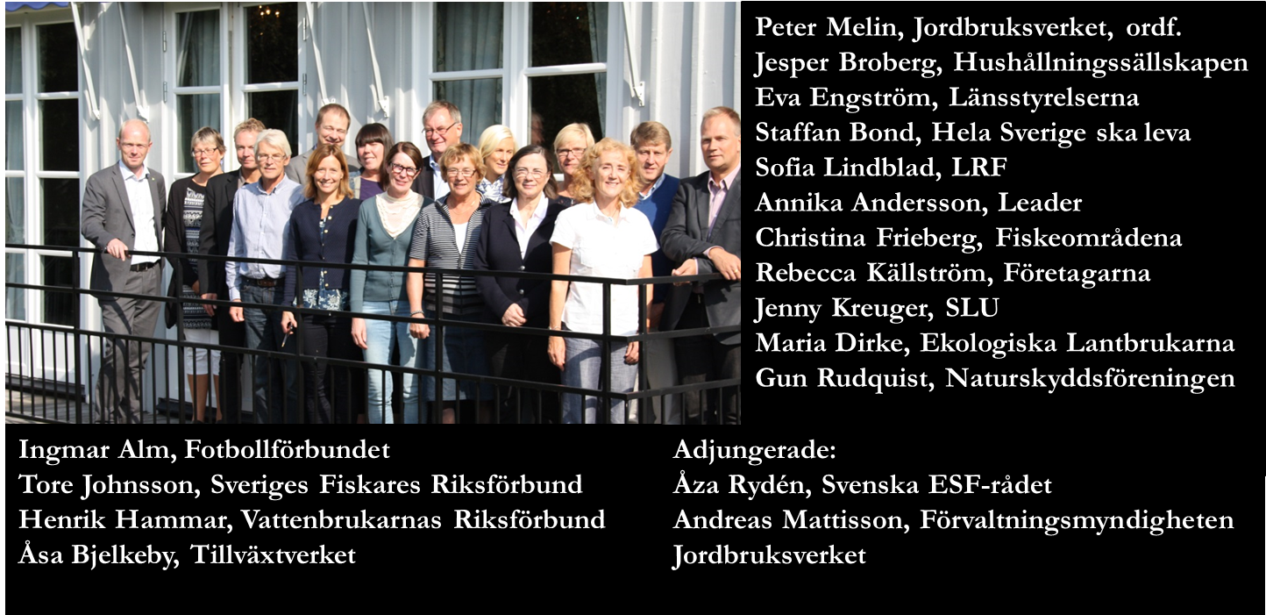
Svenska landsbygdsnätverkets specifika och operativa mål bestämmer medlemmarna genom styrgruppen
Notes:
Peter berättar om styrgruppens sammansättning och att den verkar genom konsensus. Han berättar också om Jordbruksverkets roll i styrgruppen 3 min

Slide 3
Ullbaggen
Landsbygdsnätverkets pris till årets bästa, ex ungdomssatsning
Naturbruksskolorna förening vann 2010 för årets bästa ungdomsprojekt. Av Ullbaggepriset instiftade Naturbruksskolornas Förening Ung-Ullbaggestipendiet.
Ung-Ullbaggestipendium går till den elevgrupp på en medlemsskola i Sverige som under året varit den elevgrupp som bäst uppfyllt kriterierna för gott entreprenörskap.
”Stora” Ullbaggen vilar sig till 2017

Slide 4
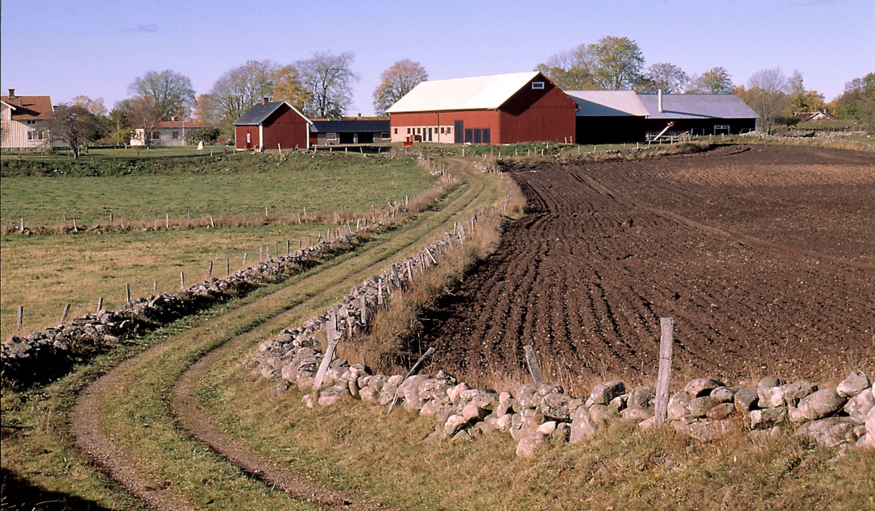
Aktuella arbetsgrupper
Gröna Näringar – utökad
Samordningsgrupp
– utökad
Arbetsgrupp för samordning
- etablerad
Notes:
Nils berättar om Gröna näringar gruppens sammansättning, olika delgrupper och övergripande om aktiviteterna. 3 min
Hans-Olof berättar om Samordningsgruppens sammansättning, olika delgrupper och övergripande om aktiviteterna. 3 min

Slide 5
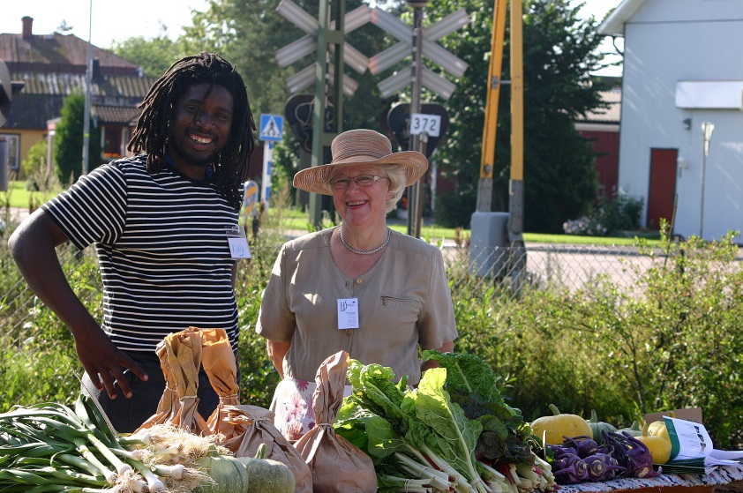
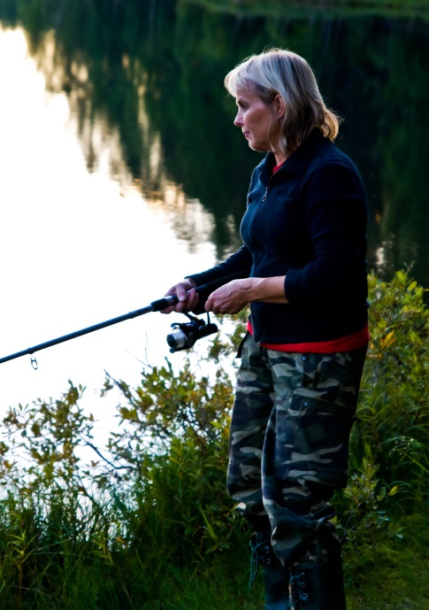
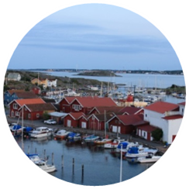
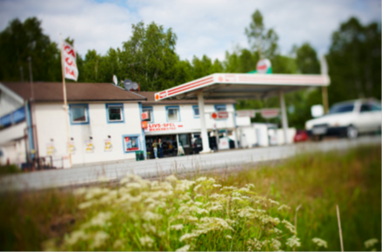
Leadergrupper med Havs- och fiskeri-programmet
Integration - omstart
Naturturism
- nystart
Unga - omstart
Service - nystart
Notes:
Nils om Integrationsgruppen 1 min
Hans-Olof om Ungagruppen 1 min

Slide 6
Lokalt ledd utveckling - Leadergrupper

Slide 7
Exempel på tidigare integrationsprojekt på naturbruksskolor
I rapporten ”Lyckad matchning” beskrivs projekt från:
Naturbruksgymnasiet Östergötland
Hvilan
Ingelstadgymnasiet
Grans Naturbruksgymnasium
Wången

Slide 8
Landsbygdsnätverkets arbetsgrupp för integration i samverkan med NF
Utbildningar och aktiviteter för asylsökande och nyanlända? Enl. webbenkät jan 2016
Enkät till 54 naturbruksskolor: Antal svar: 35 skolor
17 skolor svarar att de under de senaste 5 åren genomfört utbildningar och aktiviteter för asylsökande och nyanlända.
11 skolor svarar att de under de senaste fem åren genomfört utbildningar och aktiviteter inom arbetsmarknadspolitiska program/för människor som står långt från arbetsmarknaden/ sysselsättningsfasen, fas 3.
30 skolor svarar att de planerar eller har intresse av att starta upp/utöka utbildningar och aktiviteter för nyanlända och asylsökande?
vanligaste myndighetspart: Arbetsförmedlingen, som ofta upplevs som bra partner att arbeta med
Kommuner är ofta med
Hushållningssällskap vanlig huvudman bland de som har utbildningar/boenden
Notes:
Den här och nästa ang. enkätresultaten kan ligga kvar om finns tid att presentera men tas bort om det är tidsbrist.

Slide 9
Enkätsvar, exempel
Hinder och svårigheter som anges är:
Tar tid att få till projektpengar/söka medel
tiden räcker inte för att planera och genomföra med befintliga resurser, särskilt personellt
utbildningen är resurskrävande, svårt att få medel att räcka
att finna språklig kompetens
geografiskt läge (på landet, logistik)
finns inte plats rent fysiskt för fler elever
svårighet att hantera skillnader i förkunskaper i vissa grupper
att bli synlig som utbildningsanordnare av utbildning för målgruppen
Notes:
Samma här: ta med om finns tid!
Detta med att synas nämns på olika sätt, om du vill nämna det:
Att få tillräckligt med deltagare
Att inte vara känd som en aktör för myndigheterna
Att väntar sig att bli kontaktad
Att inte veta vem som kan vara möjlig samarbetspartner
Att ha ett bristande kontaktnät
- dvs. här finns mycket att göra för att synas, skapa nya nätverk och bli känd!

Slide 10
Pågående intervjustudie via Landsbygdsnätverket, Ulla Nilsson:
Strukturella hinder för naturbruksskolors satsningar på aktiviteter för integration och arbetskraftsförsörjning

Slide 11
Upplägg
Intervjuar naturbruksskolor med erfarenhet av satsningar
Intervjuar myndighetspersoner som känner till gröna näringens satsningar
Utifrån tidigare kunskap, enkät och intervjuer göra en checklista för de som vill starta utbildning eller andra insatser för nyanlända och asylsökande
Notes:
Detta kan du kanske bara berätta utan bild till föregående bild

Slide 12
Tips för framgång i integrationssatsningar
Lista/beskriv vad ni kan bidra med som naturbruksskola när det gäller integration.
Förutsättningslösa diskussioner med möjliga samverkanspartners: Ta kontakter med myndighet och organisationer som jobbar med integration, berätta vad ni är bra på och vad ni kan bidra med, lyssna vad de andra parterna vill ha och hur de arbetar
Projektformen kan vara ett sätt att komma igång och kunna bygga upp kompetens, under tiden behöver man hitta andra lösningar
Notes:
Tips när det gäller kontakter och nätverksbyggande:
Att inte börja med att tänka pengar och ekonomi, att ha en öppen attityd skapar möjligheter för gott fortsatt samarbete. Skapa relationer och gemensamma intressen av bygga samarbetet kring. Hitta ett ”gemensamt språk” och förståelse för varandras förutsättningar så att samarbetet kan utformas till alla parters behov av t.ex. måluppfyllelse (Arbetsförmedlingen – deras uppdrag, formulera samarbete så passar era mål och AF:s etableringsmål och arbetskraftsförsörjningsmål)
Samverka lokalt och regionalt där skolan finns förutom nationellt där NB-skolornas förening har en nyckelroll:
Regionalt är Länsstyrelsen en bra partner som har ansvar för hela regionens integration och har kontakter och nätverk som kanske inte skolorna själva har, t.ex. via samhällsbyggnadsenheter. Även aktuell kommuns enheter (och ofta samarbetar de med andra kommuner om frågorna) som sysslar med integration.
Att satsa framåtriktat kan t.ex. vara att om man har möjlighet erbjuda gymnasieutbildningar (likt Hvilan gör nu) inom naturvetenskap med en grön touch och möjlighet att anknyta till tillämpningarna (länkadress: http://www.hvilanutbildning.se/sv/gymnasiet/naturvetare-ny ) På det sättet kan nya grupper av elever komma in och komma i kontakt med naturbruksskolornas miljö och inriktning och därmed den gröna näringen!

Slide 13
Tips för framgång i integrationssatsningar, forts.
För kontinuitet: Skapa och underhålla de nya nätverken, t.ex. med Arbetsförmedlingen och Migrationsverket, Länsstyrelsen, kommunen och ideella organisationer involverade i integration
Arbeta framåtriktat, strategiskt: Hur kan vi bygga något som även på lång sikt ger ny kompetent arbetskraft för näringen?
Bra att satsa på lokal och regional samverkan med Länsstyrelse, kommuner m.fl. ansvariga och aktiva kring frågan

Slide 14
Annat som framhålls i intervjuer.
Yrkes-SFI, bra exempel på samverkan i Region Skåne, med en Regional plattform för samarbete kring yrkesinriktad SFI i samband med yrkesutbildning där gröna näringen är en naturlig del – Grön SFI (Skogsstyrelsen)
Upphandlingsförfarande är begränsande för planeringen och ger osäkerhet
Språket: En nyckel är att hitta personal som kan hjälpa till med språket i undervisningen och att använda andra sätt än ord för att illustrera. En tolk kan även var en förebild och viktigt socialt stöd.
Praktiska moment på skolan viktiga för att eleven ska förstå hur svensk näring fungerar, kan vara stor skillnad mot hemlandets
Drivkrafter för skolorna kan vara: behöver fler elever, bra att få vuxna deltagare på skolan, att få näringen kompetensförsörjd och att göra samhällsnytta för nyanlända.
Notes:
Tips när det gäller kontakter och nätverksbyggande:
Att inte börja med att tänka pengar och ekonomi, ha en öppen attityd skapar möjligheter för gott fortsatt samarbete.
Samverka lokalt och regionalt där skolan finns förutom nationellt där NB-skolornas förening har en nyckelroll:
Regionalt är Länsstyrelsen en bra partner som har ansvar för hela regionens integration och har kontakter och nätverk som kanske inte skolorna själva har, t.ex. via samhällsbyggnadsenheter. Även aktuell kommuns enheter (och ofta samarbetar de med andra kommuner om frågorna) som sysslar med integration. Exemplet Skånes Regionala plattform för SFI (länk till deras dokument ovan om du vill kolla). Jag har intervjuat Leif Möller och hittade detta som han skrivit just om projektet: Projektet Yrkes-sfi i Skåne syftar till att implementera en samverkansmodell och en plattform för samarbete mellan anordnare av sfi och annan utbildning i Skåne. Samarbetet kan omfatta sfi och gymnasial yrkesutbildning eller arbetsmarknadsutbildning, men också yrkeshögskoleutbildning (YH) och högskoleutbildning. Validering är också en viktig del i utbildningskombinationerna. Projektet ska skapa en långsiktig och hållbar organisation för regional samverkan kring yrkes-sfi i Skåne som ger en god tillgång till svenska för invandrare i kombination med andra utbildningsinsatser oavsett var i Skåne deltagarna bor.
Språket: tolkresurs, att kunna översätta ord, begrepp elevernas språk – svenska – engelska underlättar även om mycket kan läras genom att praktiskt göra och visa med bilder.
Språket ute i praktik: behöver kunna kommunicera kring arbetet, skolans praktik innan viktig i att lära sig yrkessvenskan och hur svenska näringen fungerar jämfört med hemlandets.

Slide 15
Kommande redovisning
klart till 30 april
Publicering på www.Landsbygdsnatverket.se
innefattar: - en sammanfattning av varje intervju - förslag på kontakter att ta kring olika typer av utbildningar - förslag på vad vi kan arbetar vidare med för att skapa framgångsrika utbildningar och insatser

